Slide 1
7. Итоговая практика
Выполнил Рыжов Всеволод

Slide 2
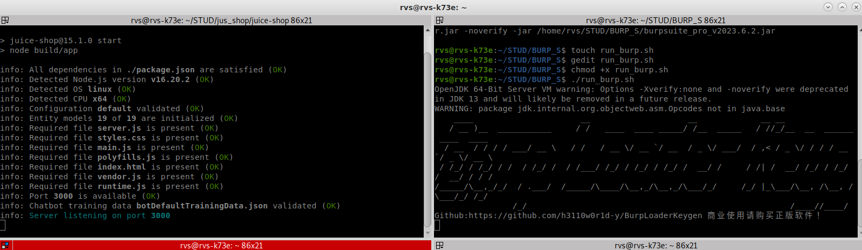
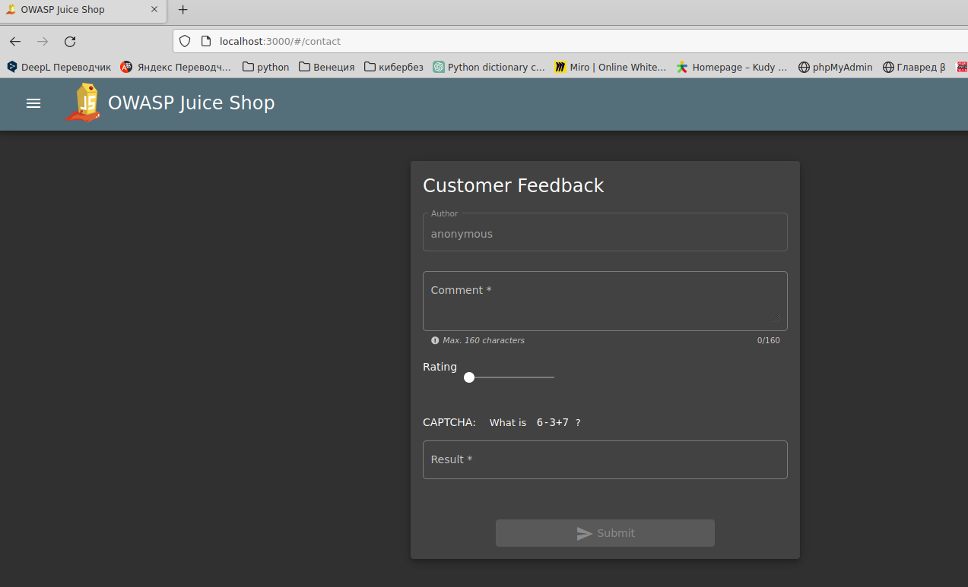
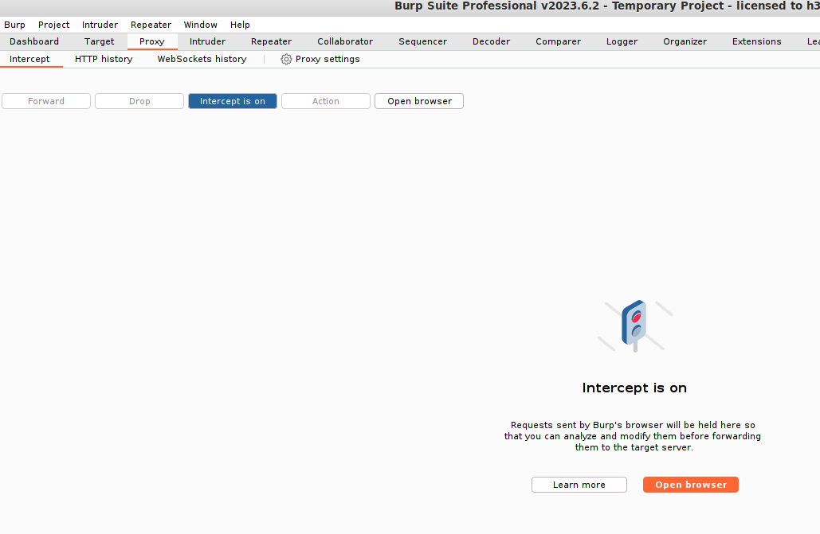
1. Capcha bypass.
Submit 10 or more customer feedbacks within 20 second
1) Включили в терминале JuiceShop & BurpSuitePro
2) Открыли браузер с включенным и настроенным foxy-proxy (127.0.0.1 /8080) по адресу http://localhost:3000 запустился сайт JuiceShop
1.
2.

Slide 3
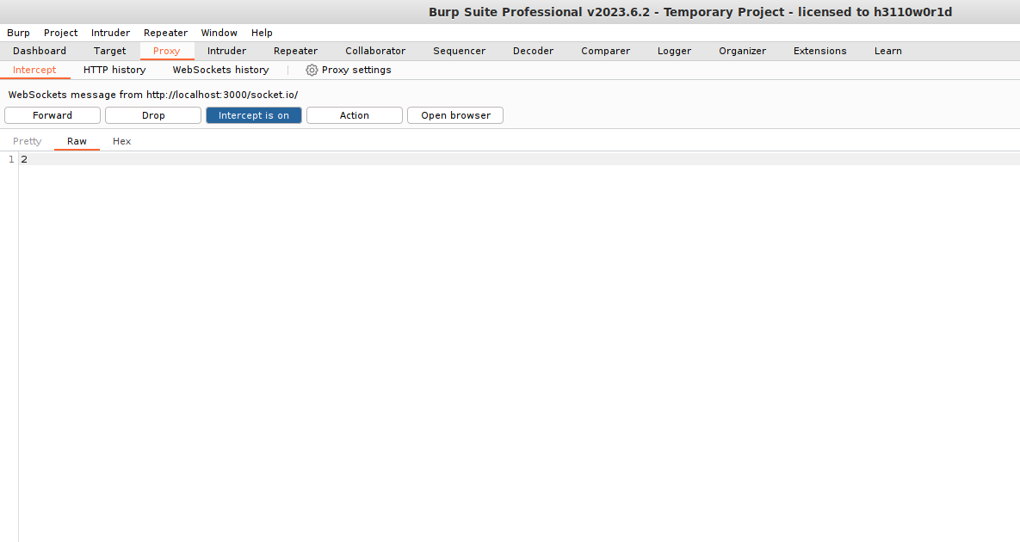
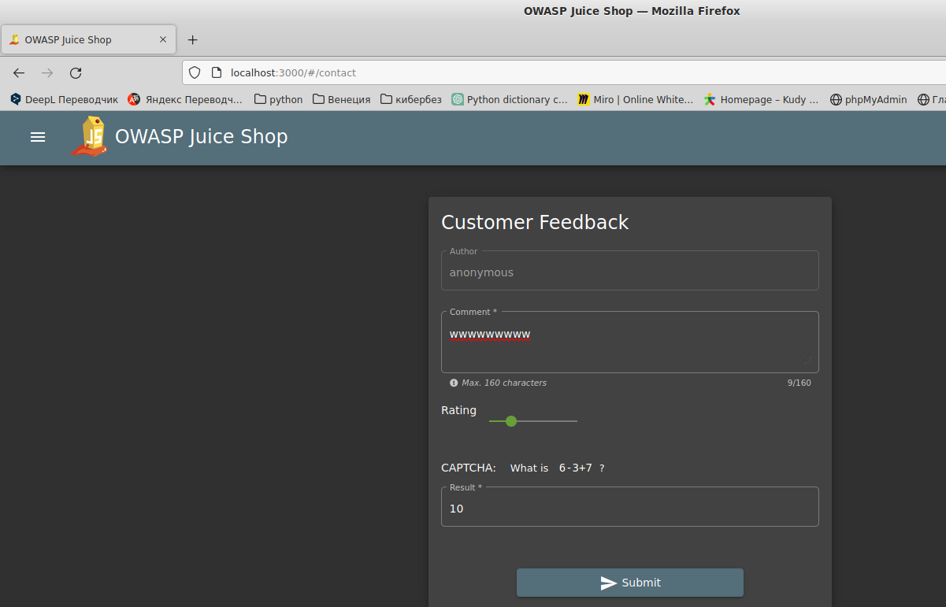
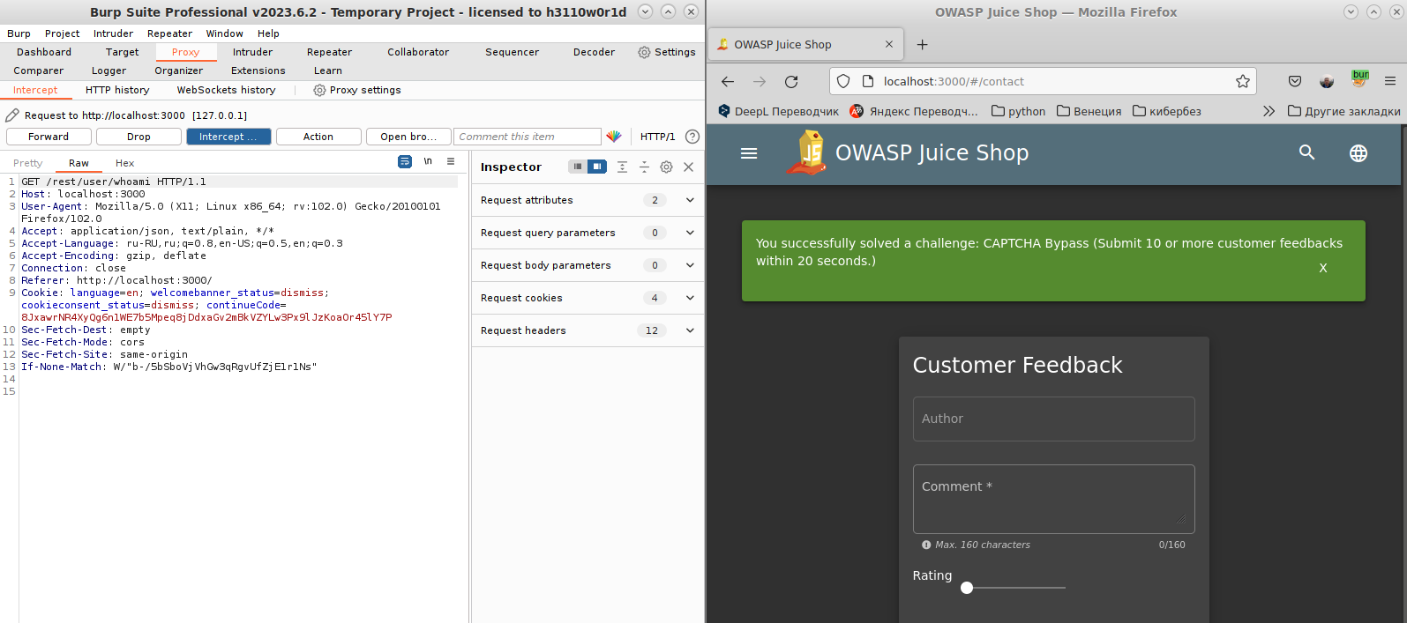
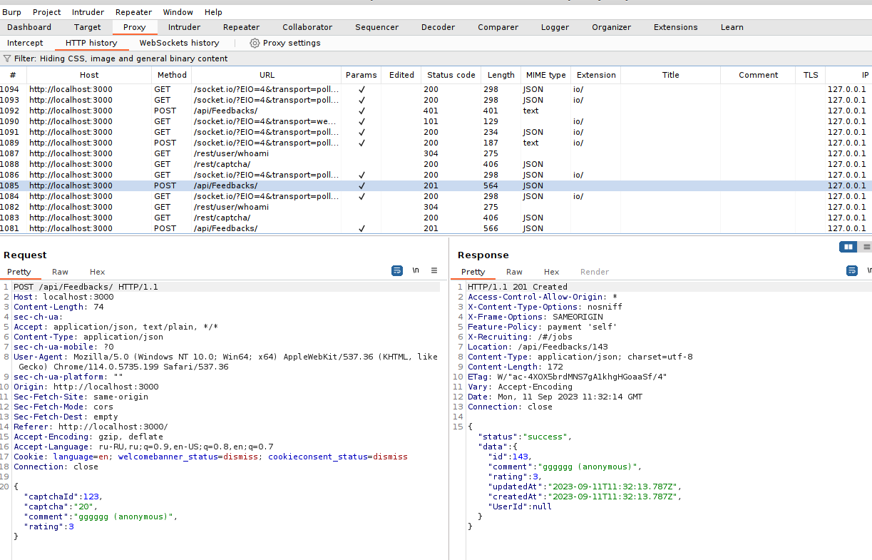
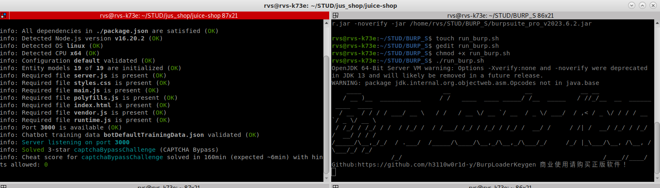
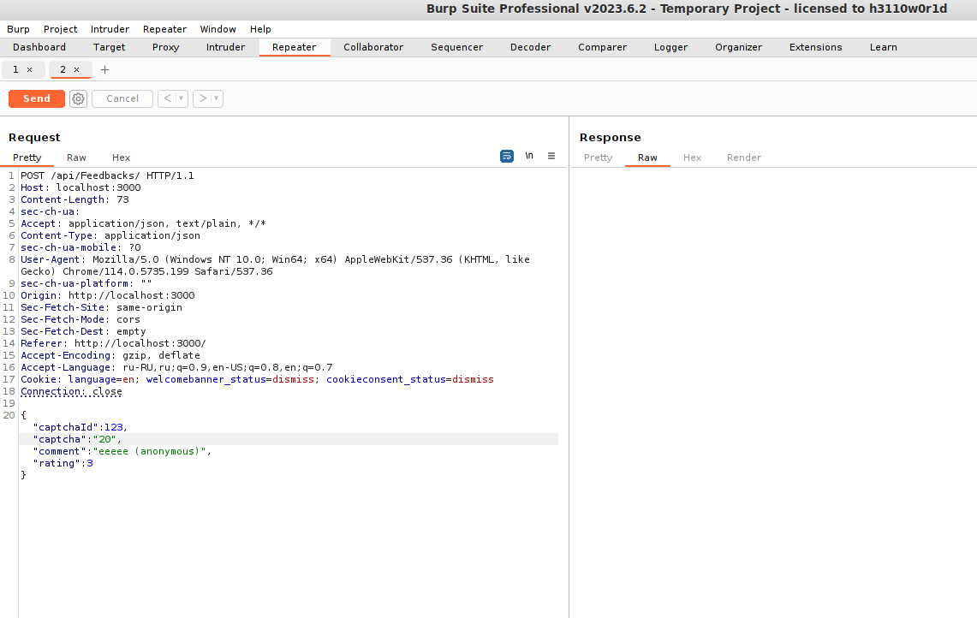
3) Включили Intercept
4) Ввели и отправили CAPCHA, повторили неск. раз
5) В HHTP History нашли наш запрос со статусом SUCCESS
6) Отправили его в Repeator и 10 раз отправили (Send)
7) В браузере появилось зеленое поле с указанием, что задача решена
8) Терминал вернул сообщение о решенной задаче
3.
4.
7.
5.
6.
8.

Slide 4
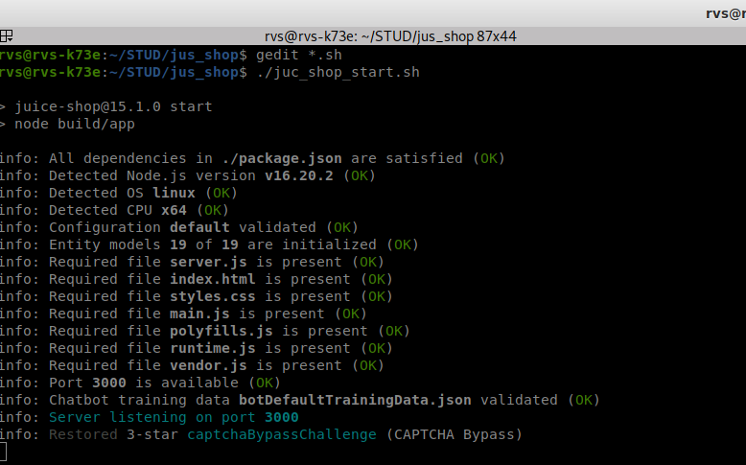
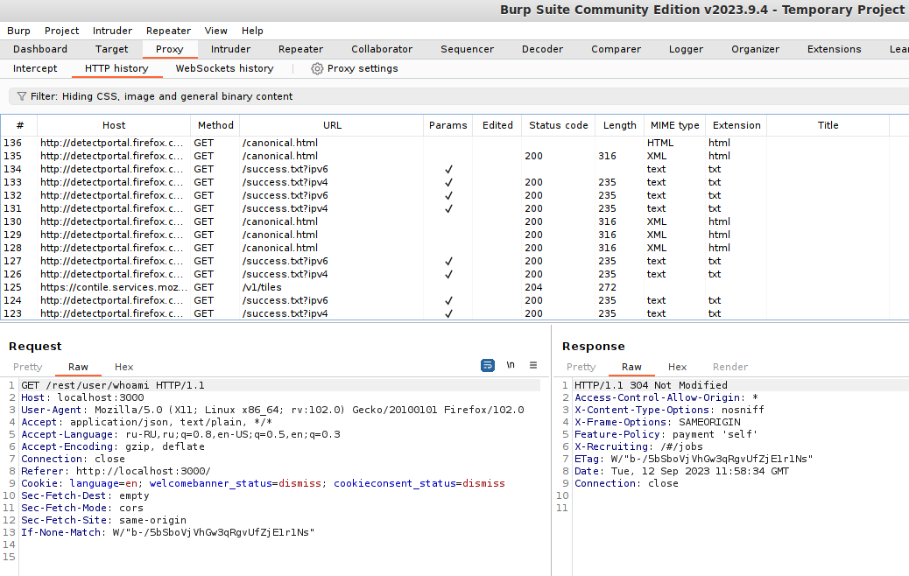
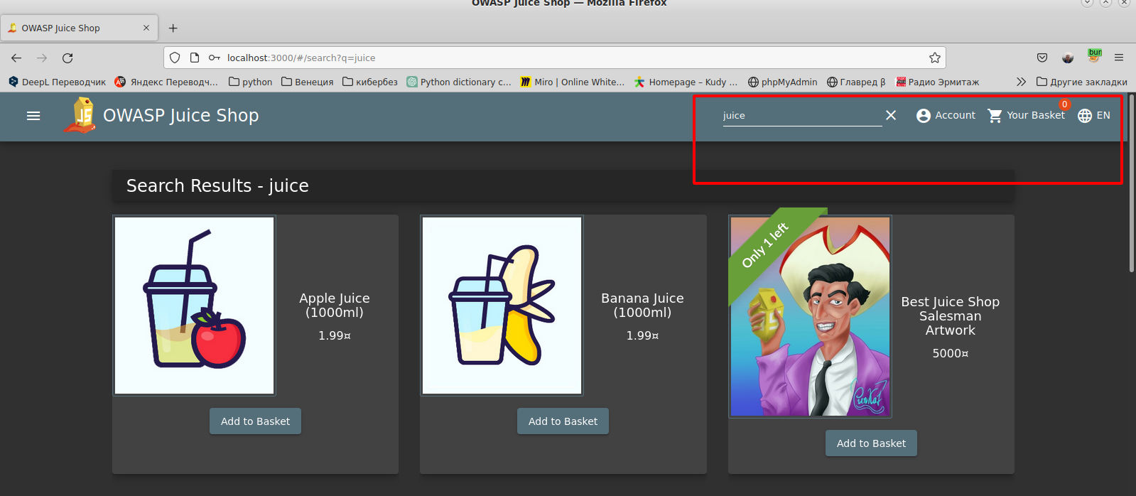
2. Database schema
Exfiltrate the entire DB schema definition via SQL injection
Загрузили JuceSHOP
Запустили BurpCommunityEdition
Открыли сайт с установленным foxy-proxy
Загрузили JuceSHOP http://localhost:3000
Несколько раз выбрали продукцию в поле «поиск» -apple, banana,
авторизовались на сайте

Slide 5
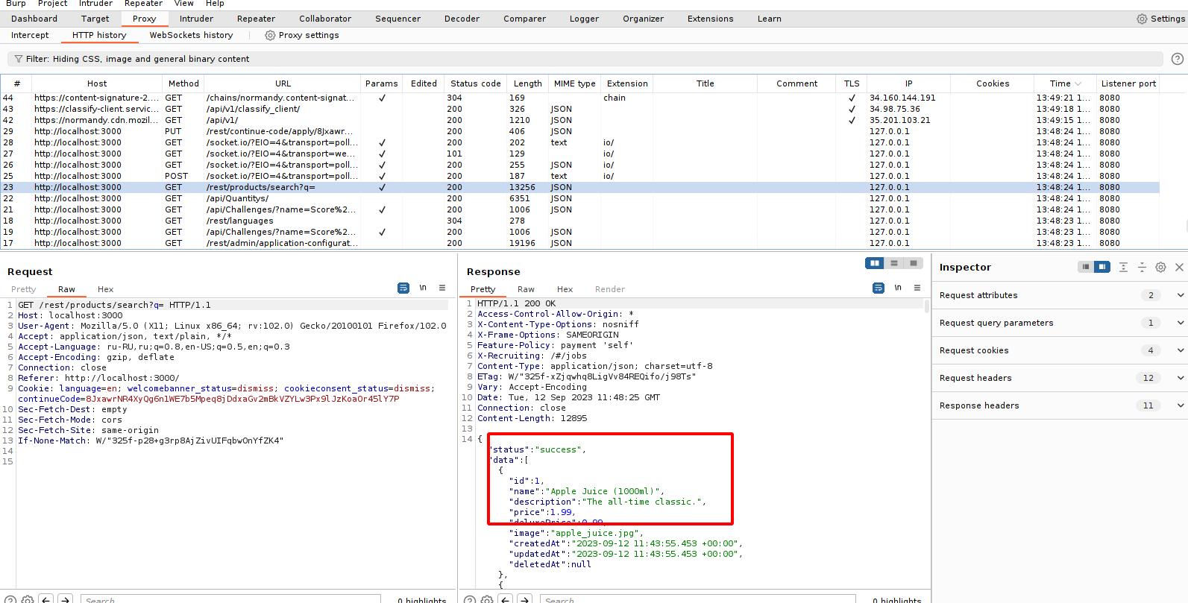
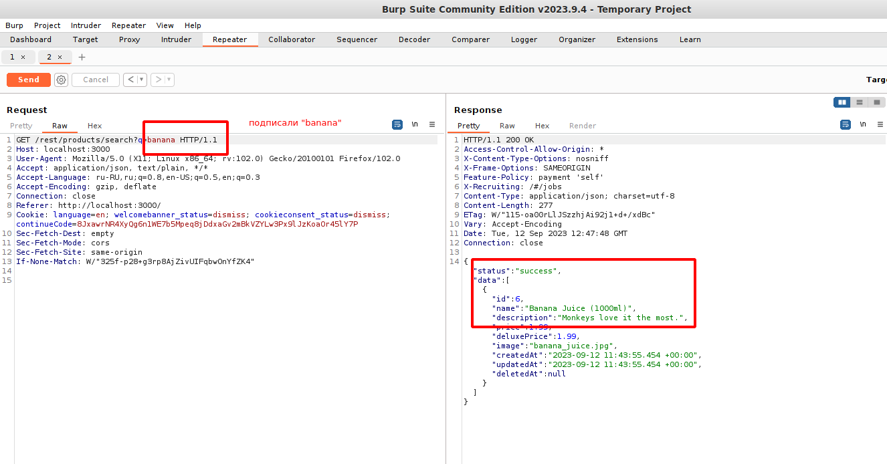
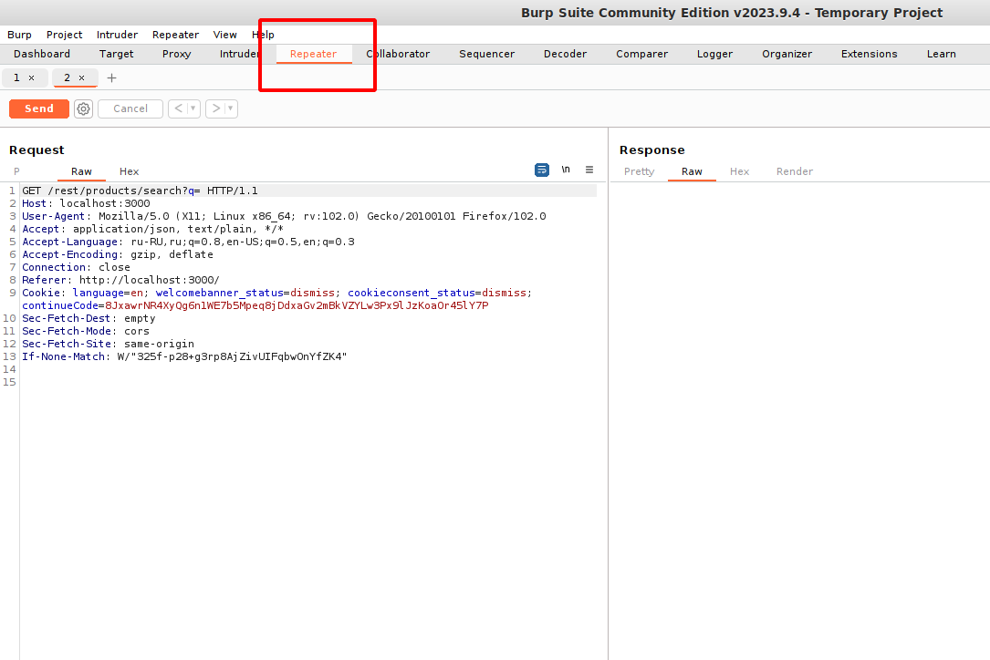
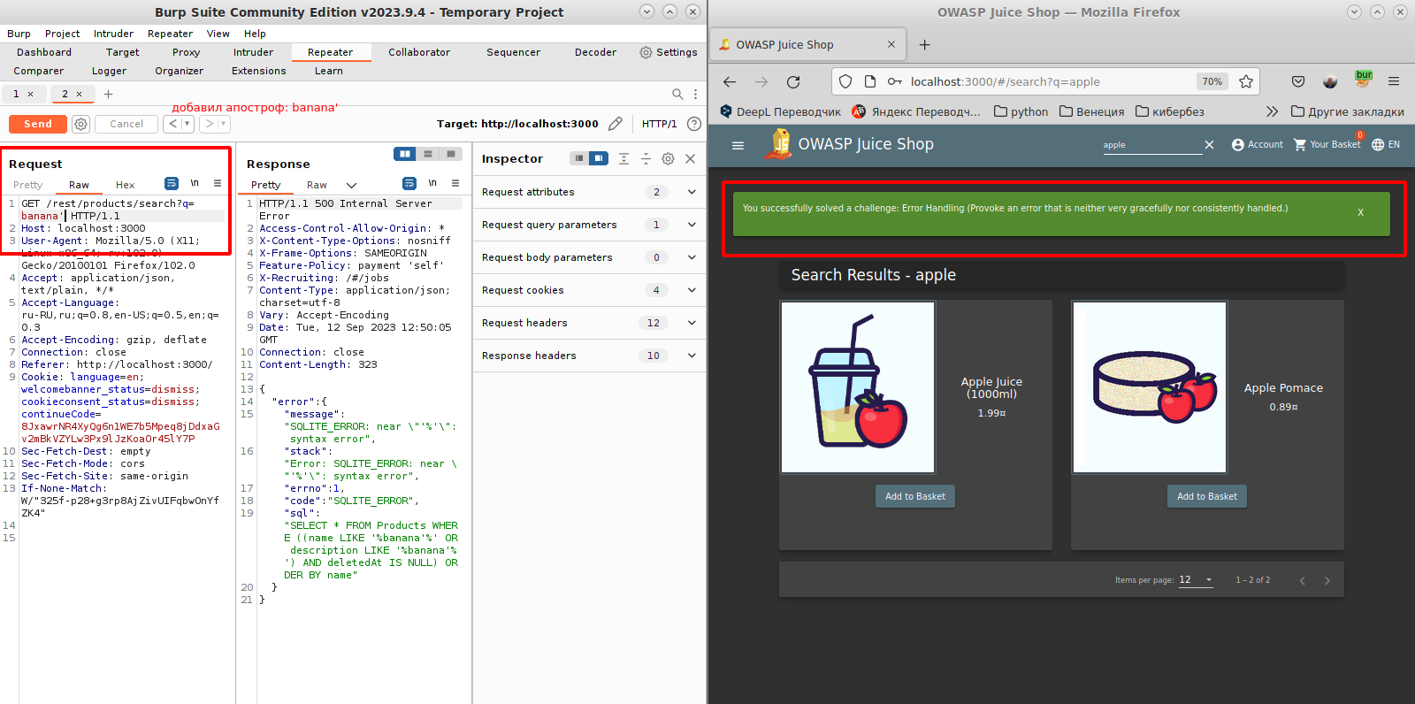
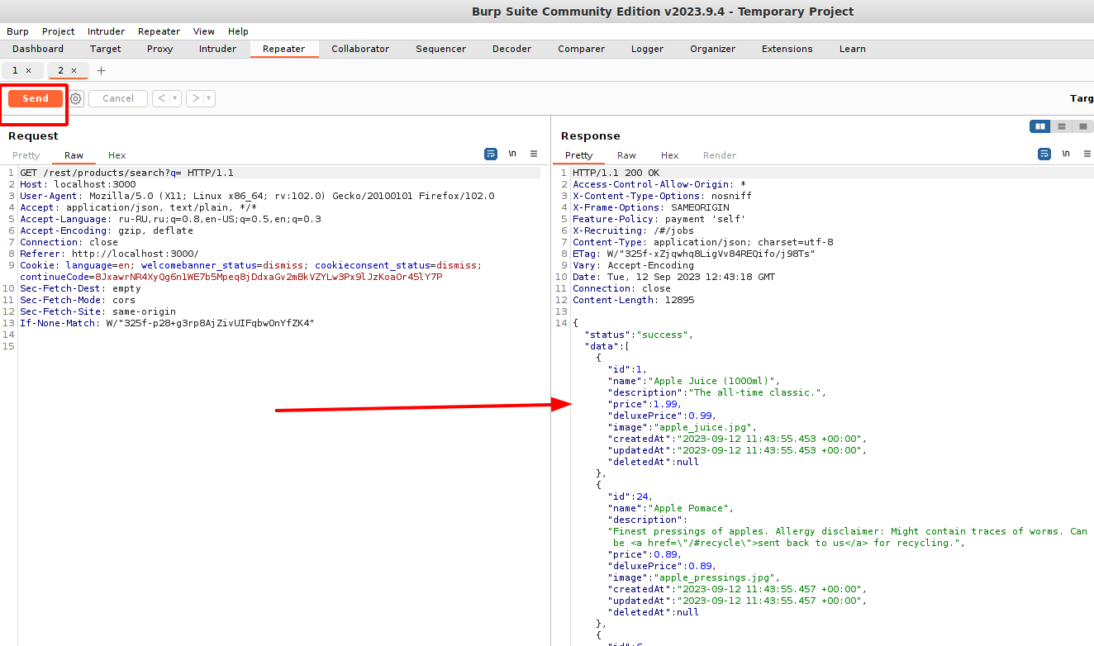
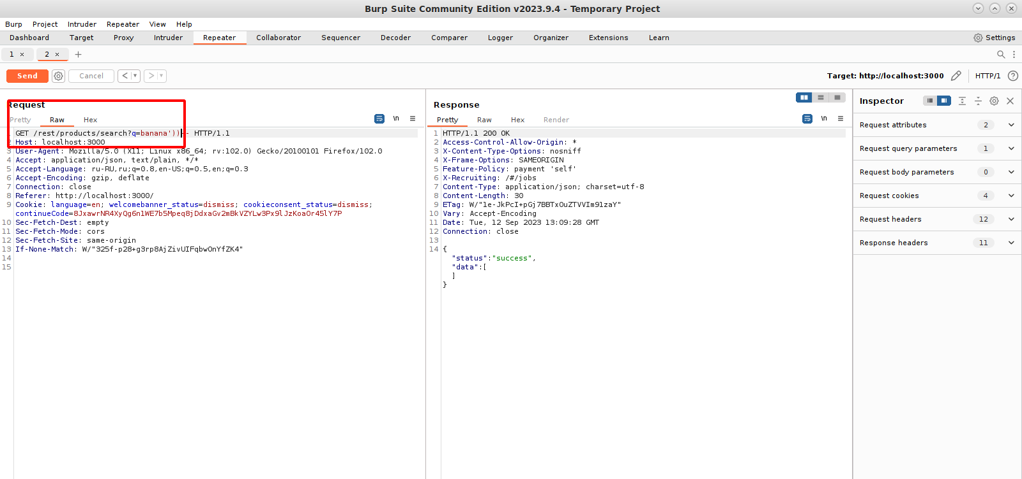
7) Нашли в History HTML запись с удачным вводом apple
8) отправили этот запрос в Repeate
9) подменили запись apple на banana. Проверили - success
10) изменили banana на banana’ - система выдала ошибку (появилось зеленое поле на сайте)
11) изменили на banana’)) - ошибка из запроса исчезла, значит можно вводить инъекцию в этот фрагмент кода

Slide 6
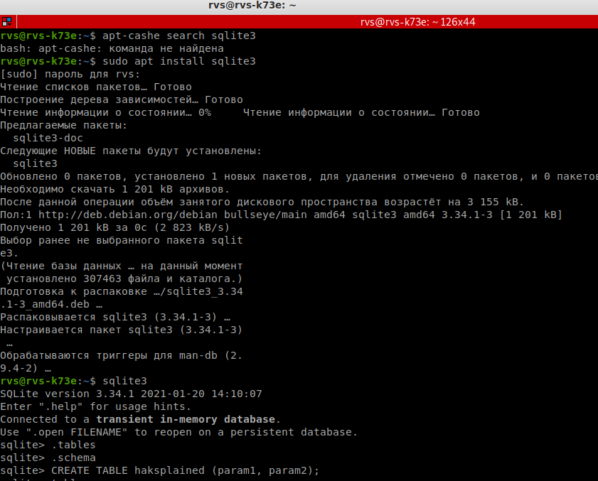
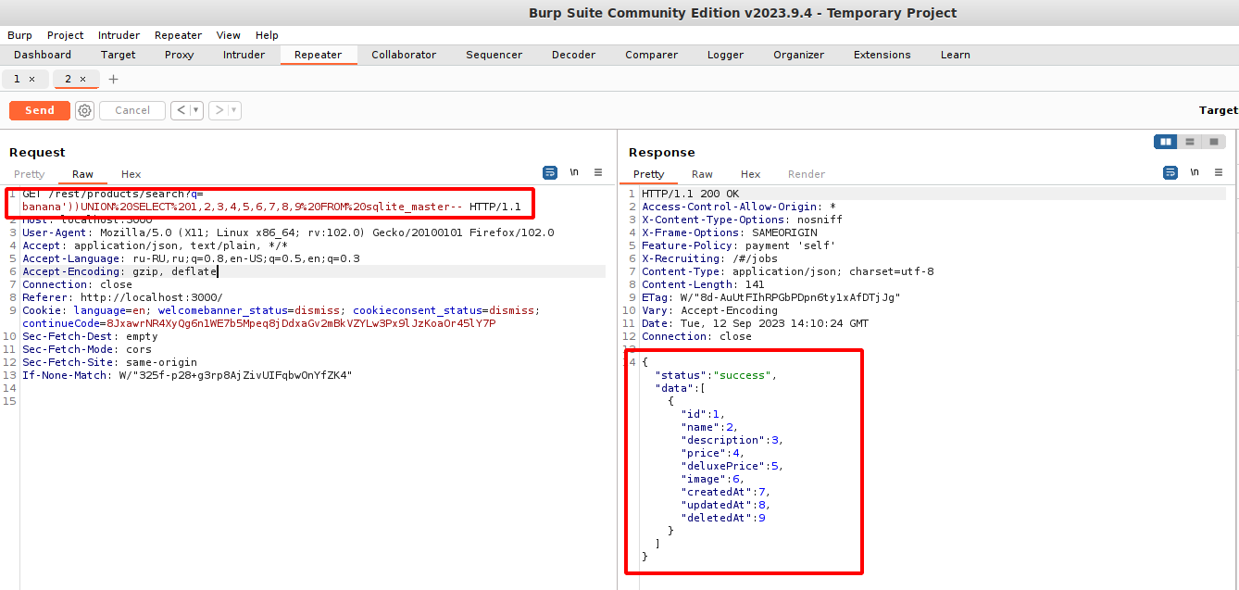
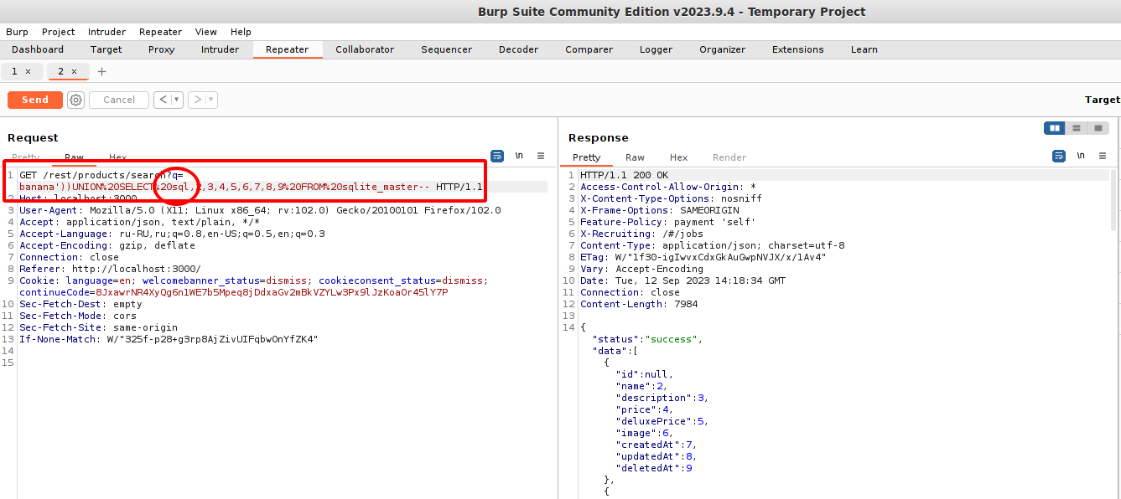
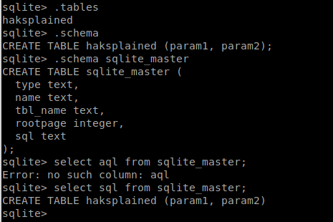
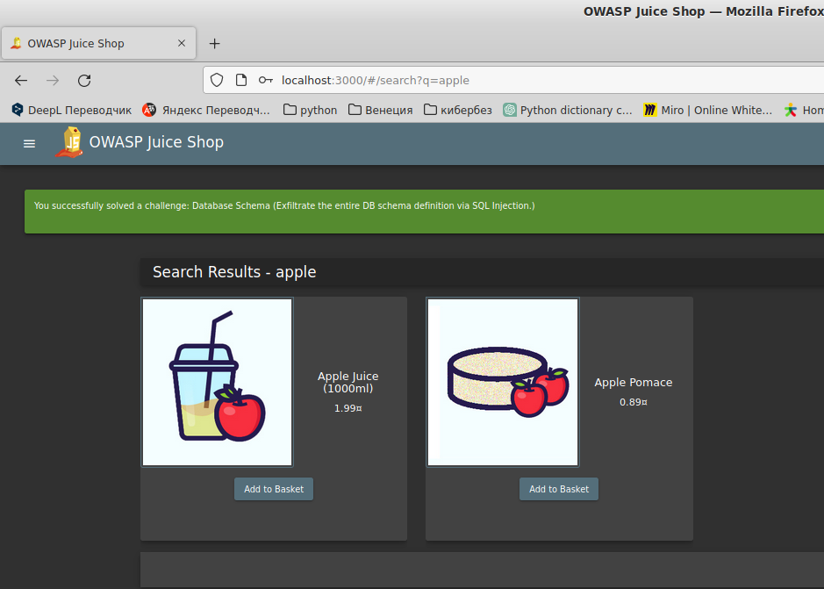
12) установили sqlite3
13) создали таблицу (haksplained (parm1, param2)
14) модифицировали код и добавляли по одной цифре 1,2 - 9. На 9 - после того как отослали запрос - в Response появилось число столбцов, той базы которую хотим скомпрометировать
15) Заменим число 1 на sql и отошлем запрос
16) задача признана решенной
14
12,13
15
16

Slide 7
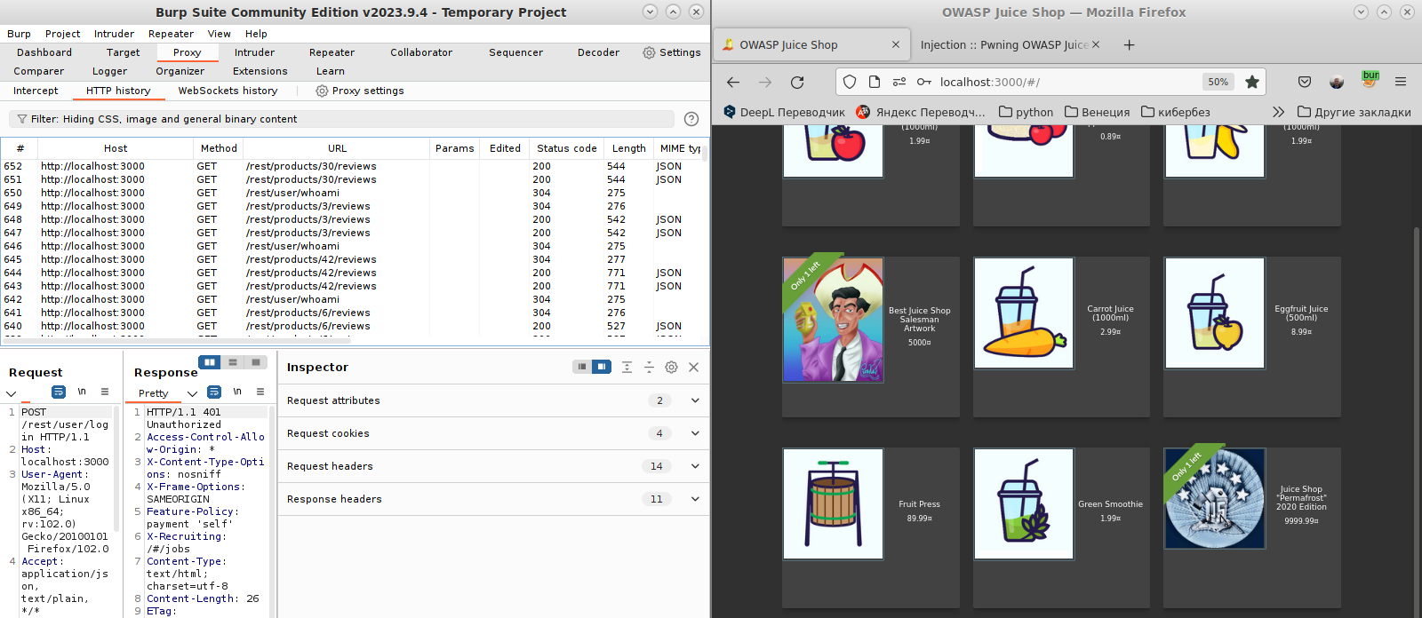
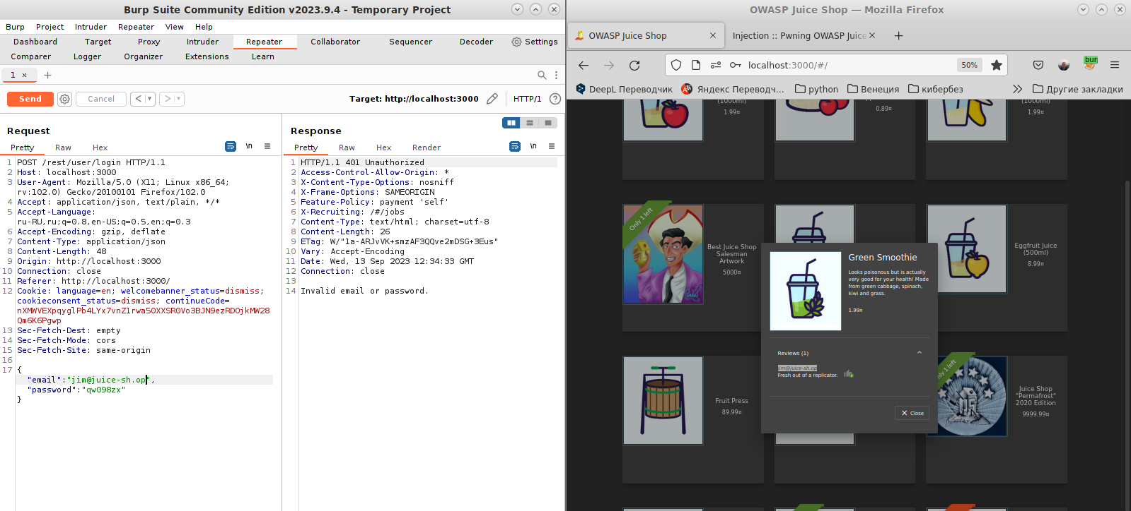
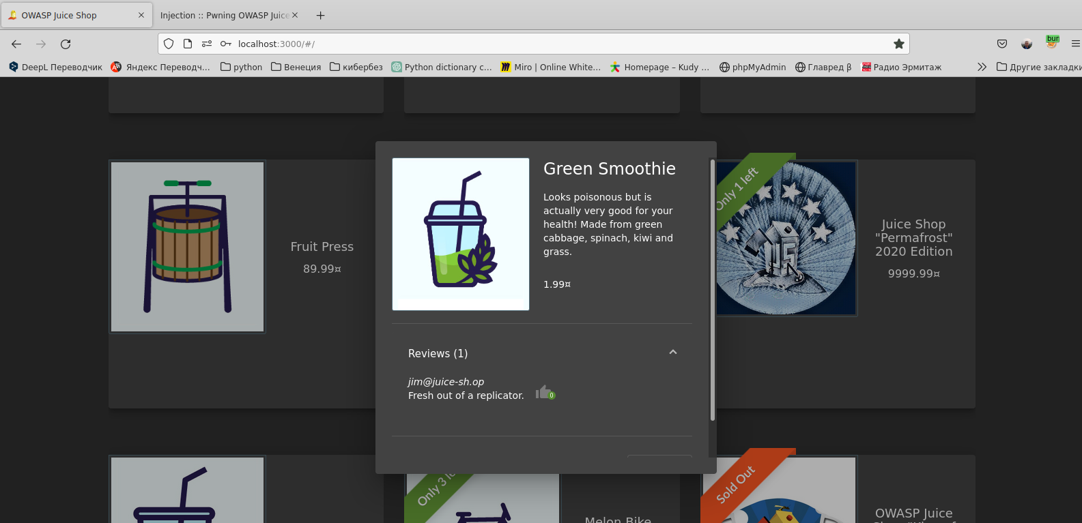
3. Login Jim
Log in with Jim’s user account

Slide 8
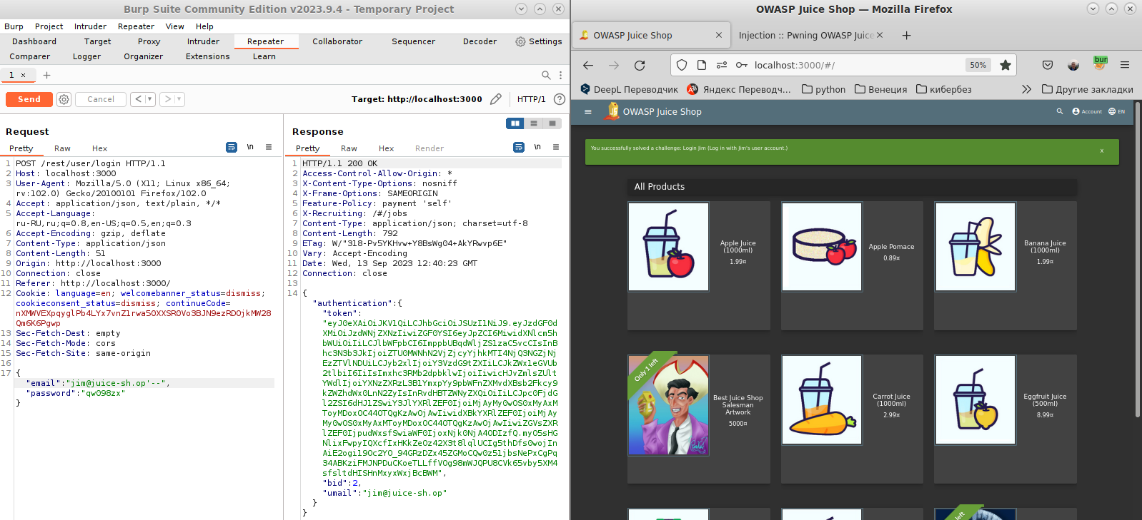

Slide 9
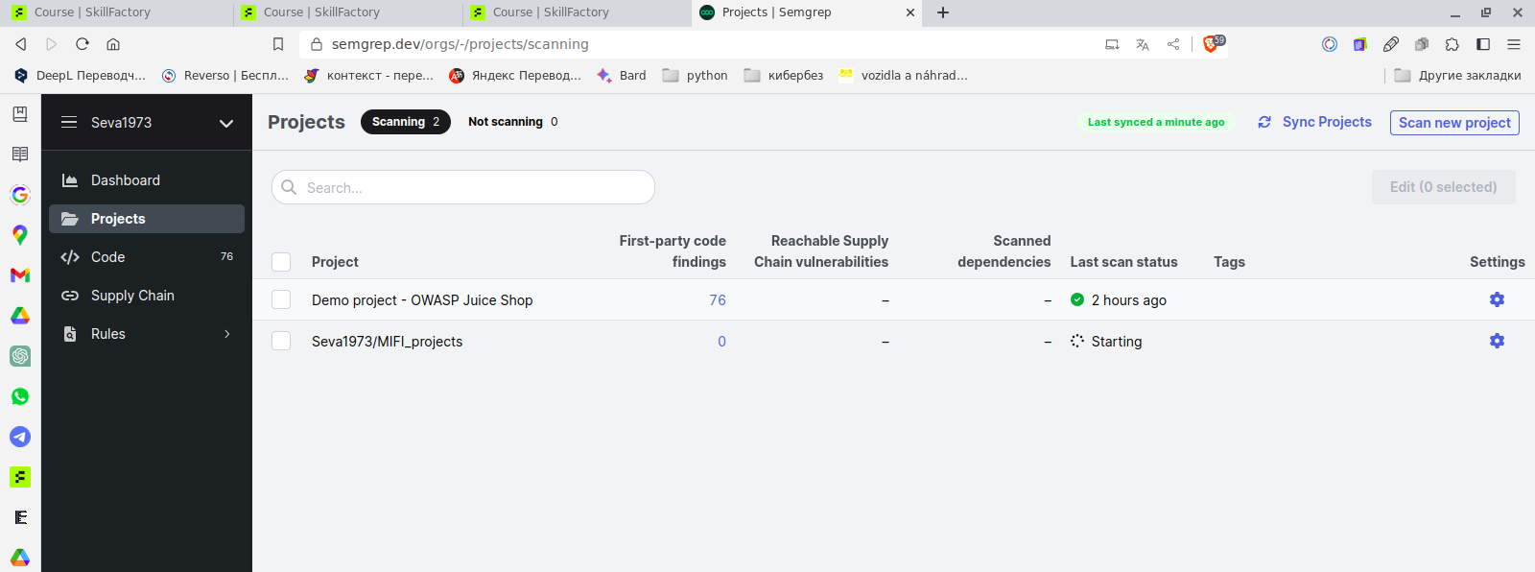
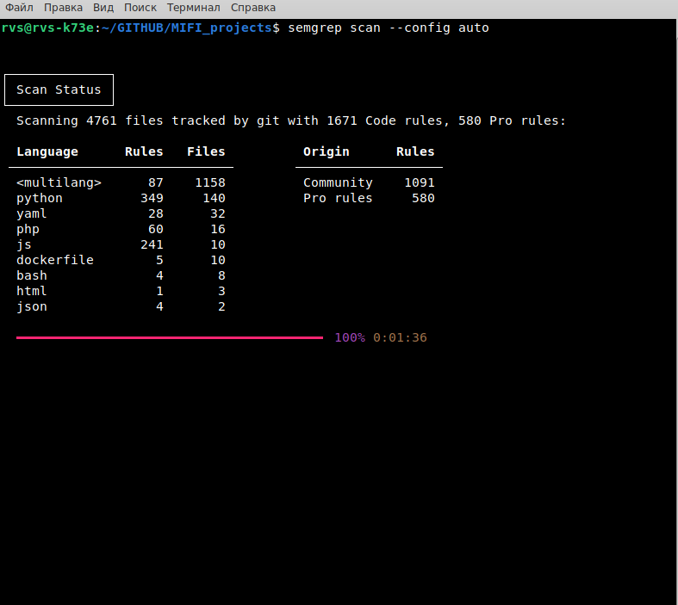
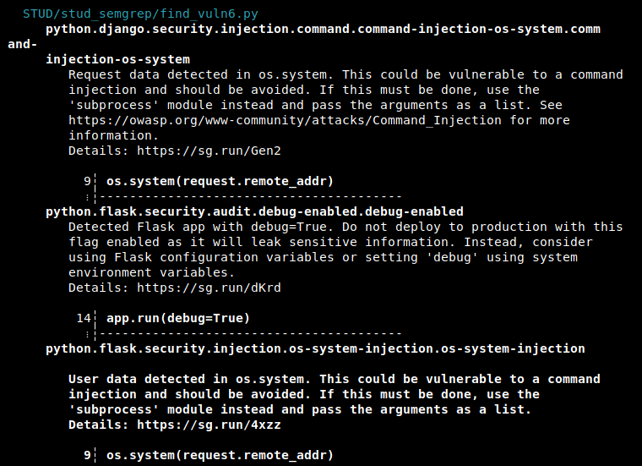
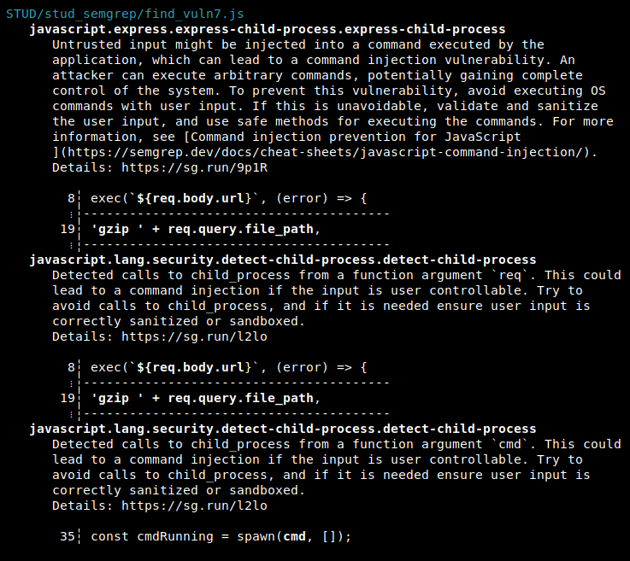
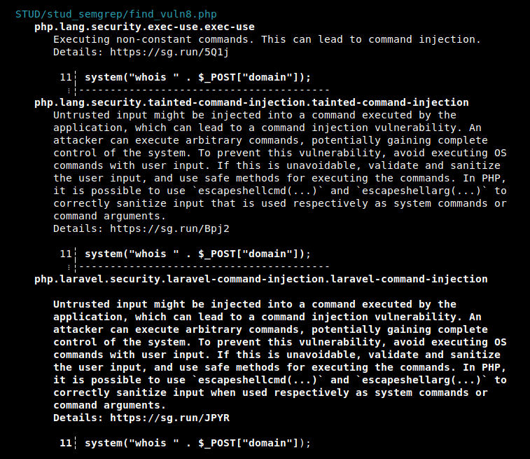
4. Проанализируйте фрагменты кода на наличие уязвимостей.
В моем случае произошел какой-то сбой с GitHub, а именно не подгрузились файлы из репозитория на локальном компьютере, поэтому сканирование провел на локальной машине

